Slide 1
Shell Lab 1
2018. 11. 5
장혁수
janggurtn@naver.com

Slide 2
실습 소개
과목 홈페이지
충남대학교 사이버캠퍼스 ( http://e-learn.cnu.ac.kr/ )
연락처
하동휘
공대 5호관 533호 임베디드 시스템 연구실
janggurtn@naver.com
Email 제목은 [sys00] 으로 시작하도록 작성

Slide 3
개요
실습 명
Shell Lab
목표
작업 관리를 지원하는 간단한 Unix Shell 프로그램 구현과 이를 통한 프로세스의 제어와 시그널링(Signalling)의 개념 이해
과제 진행
수업시간에 배운 유닉스 지식을 활용하여 구현한다.
구현사항
기본적인 유닉스 쉘의 구현
작업 관리(foreground / background)기능 및 쉘 명령어 구현

Slide 4
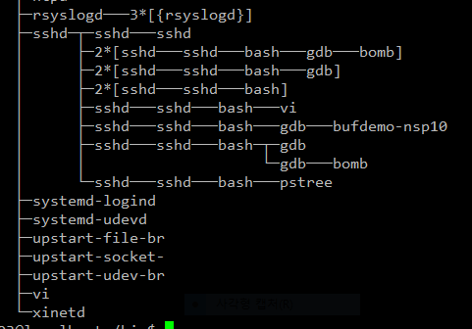
Shell 이란?
사용자와 시스템간의 인터페이스 역할을 하는 프로그램
vi, gdb, gcc 와 같은 프로그램
실습을 위해 Putty로 접속을 하면, sshd 라는 원격접속 프로그램이 실행되고, bash라는 linux의 기본 shell이 실행된다.

Slide 5
Shell 이란?
쉘(Shell)은 사용자와 Kernel을 연결시켜주는 인터페이스 역할을 한다.
Shell의 기능
명령어 해석기 기능
사용자가 입력한 명령어를 해석하고 커널에 전달하는 역할
“ls” 명령어를 입력하면, “/bin/” 디렉토리 밑의 ls 프로그램을 실행시켜줌.
bash shell에서 vi를 입력하면, “/usr/bin/” 디렉토리 밑의 vi 프로그램을 찾아서 실행함.
“/bin/”, “/usr/bin/”과 같은 실행 프로그램의 위치는 “환경 변수”에 포함되어있음.
프로그래밍 기능
자체적인 프로그래밍 기능을 통해 프로그램 작성 가능
쉘 프로그램을 쉘 스크립트라고 부름
사용자 환경설정 기능
초기화 파일을 이용해 사용자 환경을 설정
Kernel
명령어
User
Shell
수행결과

Slide 6
Shell Lab
프로세스의 관리와 시그널의 제어에 대해 이해하고, 작업의 제어를 지원하는 Unix Shell program을 작성하는 것을 목표로 한다.
Shell Lab은 trace00 부터 trace21 까지의 Trace를 모두 수행할 수 있도록 구현되어야 한다.
테스트 프로그램 'sdriver’ 를 통해 테스트할 수 있다.
총 2주에 걸쳐 진행되며, 각 주 별 수행 사항은 아래와 같다.
Shell Lab 1주차 : trace00 ~ 02
Shell Lab 2주차 :
Shell Lab 2주차 :

Slide 7
Shell Lab - 준비
Shell Lab 파일 복사 및 압축해제
cp /home/sys00/sys00/week06/shlab-handout.tar.gz ~
tar xvzf ~/shlab-handout.tar.gz

Slide 8
Shell Lab - 준비
Shell Lab 파일 구성
파 일 | 설 명
Makefile | 쉘 프로그램의 컴파일 및 테스트
README | 도움말
tsh.c | Shell 프로그램의 소스코드
tshref | Shell binary의 레퍼런스
sdriver | Shell에 각 trace 들을 실행하는 프로그램
trace{00-21}.txt | Shell 드라이버를 제어하는 22개의 trace
myspin.c, mysplit.c, mystop.c myint.c | trace 파일들에서 불려지는 C로 작성된 프로그램 (README 참조)

Slide 9
Shell Lab - 준비
tsh.c 파일 내부 구성
함 수 | 설 명
eval | 명령을 파싱 하거나 해석하는 메인 루틴
builtin_cmd | quit, fg, bg와 jobs 같은 built-in 명령어를 해석
waitfg | Foreground 작업이 완료될 때 까지 대기
sigchld_handler | SIGCHILD 시그널 핸들러
sigint_handler | SIGINT(ctrl-c) 시그널 핸들러
sigtstp_handler | SIGTSTP(ctrl-z) 시그널 핸들러

Slide 10
Shell Lab – Trace (1주차)
sdriver를 이용하여 Trace{00-02}를 테스트 할 수 있다.
각 trace의 자세한 내용은 해당 파일을 열어서 확인할 수 있다.

Slide 11
Shell Lab – 시작 하기
shell lab 소스파일 수정
tsh.c 파일을 열어 맨 위쪽에 자신의 학번과 이름을 기입한다.
tsh.c 파일 내부를 수정 또는 추가 작성하여 Shell Lab의 요구사항(각 trace 별 요구사항)을 해결해 나간다.
shell lab 빌드
make 명령을 통해 tsh.c을 컴파일 한다.
결과로 tsh 란 실행 파일이 생성된다.
tsh 은 본인이 작성하여 완성된 쉘의 본체
shell lab 실행 및 테스트
쉘은 다음과 같이 실행한다.
./tsh
참고로 ./tshref 의 실행을 통해 정상적으로 완성된 쉘을 경험할 수 있다.
'sdriver'를 이용하여 생성된 쉘이 제 기능을 하는지 검사할 수 있음
소스 수정 후에 항상 make한 뒤 검사

Slide 12

Shell Lab - 컴파일
shlab 빌드
작성한 tsh.c를 컴파일 하여 tsh 쉘을 빌드 한다.
미리 작성된 Makefile이 존재하기 때문에 make 명령으로 간단히 컴파일 할 수 있다.
make clean 명령

Slide 13
Shell Lab – Trace 검사
sdriver 사용 방법
./sdriver -t <trace number> -s ./<shell name>
ex) tsh 쉘에서 trace00 검사
./sdriver –t 00 –s ./tsh
./sdriver.pl -h를 통해 사용 방법과 사용 가능한 옵션을 확인 할 수 있다.
옵 션 | 설 명
-h | 도움말 출력
-V | 자세한 동작 과정에 대한 출력
-t <trace number> | Trace 번호
-s <shell> | 테스트 할 쉘 프로그램

Slide 14
Shell Lab – Trace 검사
레퍼런스 코드 확인
완성되어있는 레퍼런스 쉘을 통해 정상 동작하는 쉘의 모습을 테스트하고 살펴볼 수 있다.
./sdriver –t XX –s ./tshref

Slide 15

Shell Lab – 쉘 실행
tsh 쉘의 실행
./tsh를 통해 shlab을 실행할 수 있다.
참고용으로 만들어진 레퍼런스 쉘 또한 같은 방식으로 실행 시킬 수 있다.
trace01의 구현 이전에는 'ctrl + d'를 통해 빠져 나와야 한다.

Slide 16
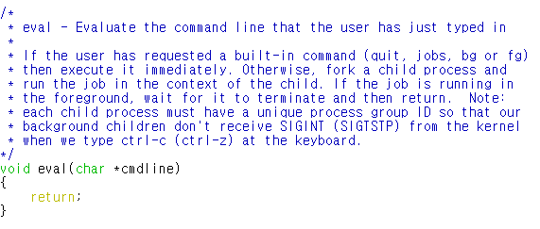
Shell Lab - 작성
tsh.c 내부의 각 함수들을 작성한다.
tsh.c 파일 상단에 자신의 학번과 이름을 필수로 기입한다.
쉘의 구성에 있어 핵심이 되는 함수는 eval( )이다.
메인은 eval( )함수 / built-in 명령은 builtin_cmd( )함수 / … /
나머지 도우미 함수들을 사용하여 구성하면 된다.

Slide 17
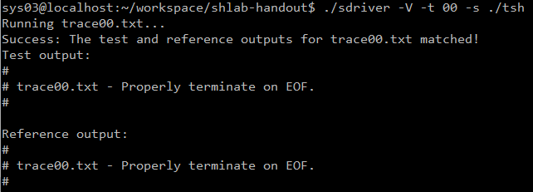

Shell Lab – trace00
trace00 : EOF(End Of File)가 입력되면 종료.
trace00은 EOF가 입력되면 쉘이 종료되도록 tsh.c를 내용을 구성하면 된다.
EOF는 'ctrl + d'를 입력했을 때를 의미한다.
하지만 해당 기능은 main( )에 구현되어 있다.
따라서 구현하지 않은 tsh도 tshref의 동작과 동일하다.

Slide 18
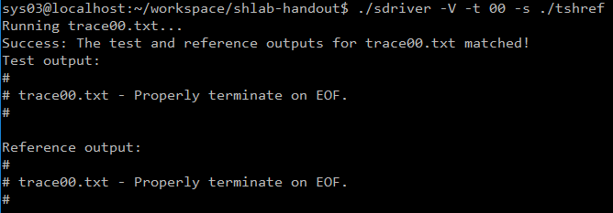
Shell Lab – trace00
trace00 수행 결과 확인
아래와 같이 sdriver를 이용하여 tsh의 trace00을 수행해본다.
이때 tshref의 trace00을 수행한 동작과 동일하면 성공이다.
다른 방법으로는 tsh 쉘을 실행시킨 뒤 'ctrl + d'를 입력하였을 때, 종료되는지 확인하는 방법이 있다.
먼저 tshref에서의 동작을 먼저 살펴보는 것이 중요하다.

Slide 19
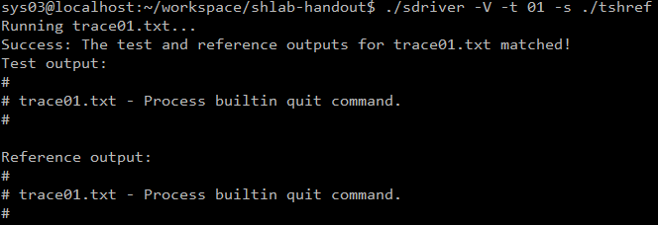

Shell Lab – trace01
trace01 : Built-in 명령어 ‘quit’ 구현
쉘의 명령어 입력 창에서 'quit'을 입력하면, 쉘이 종료되도록 구현하면 된다.
built-in 명령어를 구현하는 방법은 다음과 같다.
1. eval( )함수에서 입력 받은 명령어를 파싱한다.
2. 파싱된 명령어를 builtin_cmd( )함수로 전달한다.
3. 해당 명령어가 "quit"인 경우 쉘을 종료할 수 있도록 builtin_cmd( )함수를 구성한다.
이 구현과정을 따라 해보면서 built-in 명령 구현하는 방법을 익혀본다.
trace01.txt

Slide 20
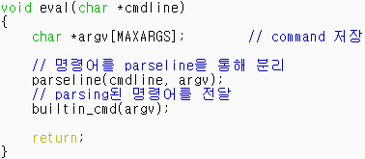
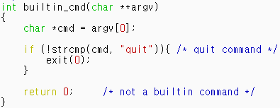
Shell Lab – trace01
eval( ) 함수에서 입력 받은 명령어를 파싱하고 builtin_cmd( )함수로 전달한다.
해당 명령어가 ‘quit’인 경우 쉘을 종료할 수 있도록 builtin_cmd( )함수를 구성한다.
ex) tsh > A B CD
argv[0][0] = A
argv[1][0] = B
argv[2][0] = C
argv[2][1] = D

Slide 21

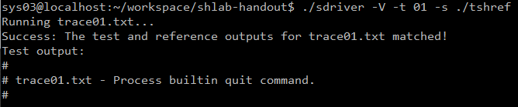

Shell Lab – trace01
tsh.c 파일을 저장하고, make를 통해 빌드 한다.
수정된 tsh 쉘을 sdriver를 통해 제대로 구현이 되었는지 테스트해본다.
tshref를 테스트한 동작결과와 동일하면 성공
또한 직접 tsh 쉘을 실행시키고 ‘quit’ 명령을 입력해본다.
정상적으로 종료가 되는지 확인

Slide 22
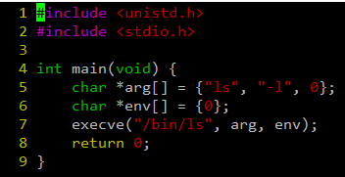
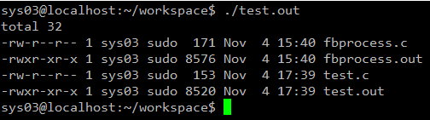
참조 - execve
execve(const char *path, const char *argv[], const char *envp[])
#include <unistd.h> 해야 사용 가능.
현재 프로세스를 execve 함수로 호출한 프로그램으로 교체.
호출한 프로그램의 텍스트, 데이터, bss, 스택이 호출된 프로그램의 것으로 교체됨.
PID와 열린 파일디스크립터 등은 호출한 프로그램것을 상속받음.
*path: 실행할 프로그램의 전체 경로를 입력
“/bin/ls”
*argv[]: path에 입력한 프로그램에 넘겨줄 인자를 배열 형태로 입력.
char *arg[] = {“-a”, “0”};
*envp[]: 환경변수를 입력.

Slide 23
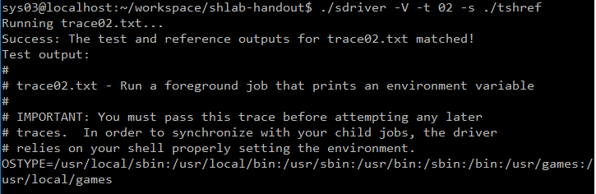
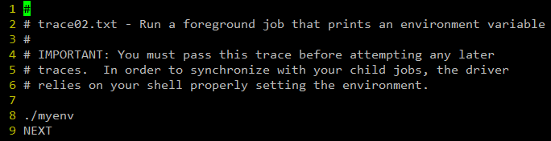
Shell Lab – trace02
trace02 : Foreground 작업 형태로 프로그램 실행
프로그램을 foreground 형태로 실행시키면 된다.
이때 실행되는 프로세스는 매개변수를 가질 수도 있고, 그렇지 않을 수도 있다.
해당 테스트를 살펴보면 echo를 foreground 형태로 실행하는 것을 볼 수 있다.
쉘에서 새로운 프로그램을 실행시키기 위한 방법은 다음과 같다.
fork( )를 통해 자식 프로세스를 생성
자식 프로세스에서 execve( )를 이용해 새로운 프로그램 실행
trace02.txt

Slide 24
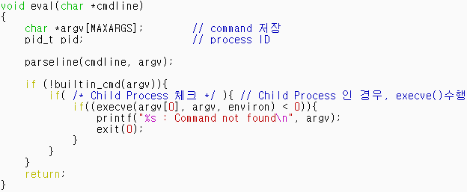
Shell Lab – trace02
다음 코드를 참조하여 trace02을 해결하는 쉘 코드를 구현해본다.
Hint
fork를 통해 자식 프로세스를 생성하고, 실행되고 있는 프로세스가 자식 프로세스인지 확인.

Slide 25
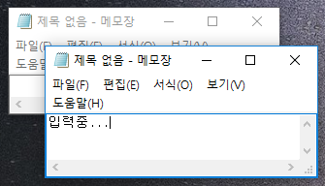
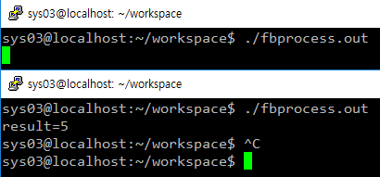
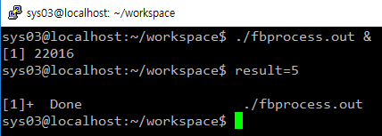
참조 - Foreground 와 Background
윈도우 환경에서 메모장을 2개 연달아 실행하면, 먼저 실행한 메모장은 제목이 회색으로 바뀌며 입력할 수 없다.
검은색 제목의 입력 가능한 메모장이 Foreground process
회색 제목의 입력 불가능한 메모장이 Background process
리눅스의 Process도 이와 같이 Foreground proces와 Background process로 나뉜다.
5초간 실행되는 프로그램을
foreground 실행
background 실행
PID

Slide 26

주의 사항
Shell Lab을 수행하다 보면, 부모 프로세스가 자식 프로세스보다 먼저 종료되어 자식 프로세스가 좀비가 되는 경우가 있다.
쉘 종료 후, ‘ps’ 명령어를 입력
위와 같이 tsh가 좀비가 되어 남아있는 것을 볼 수 있다. 따라서 해당 좀비 프로세스를 제거해야 한다.
kill -9 <PID>
ex) kill -9 29895
좀비 프로세스를 많이 만들지마세요! (쉘 테스트 후 실시간 체크 바람)

Slide 27
과제
Shell Lab
trace00 ~ trace02에 대한 코드 작성
Shell Lab 보고서
각 trace 별, tshref를 수행한 결과와 본인이 구현한 tsh와의 동작 일치를 증명
sdriver 수행 결과와 tsh에서의 정상작동 모습(-v 옵션 사용)
각 trace 별, 플로우 차트
간단한 수행과정을 플로우차트로 나타내면 됨.
각 trace 별, 해결 방법에 대한 설명
제출
shlab-handout 디렉토리를 통째로 압축 ( tar –cvf [파일명.tar.gz] [폴더명] )
파일명: [sys00]HW6_학번.tar.gz
결과 보고서를 작성
파일명: [sys00]HW6_학번.pdf
I.과 II. 두개를 하나로 압축
파일명:[sys00]HW6_학번_이름.zip

Slide 28
제출 사항
사이버캠퍼스에 제출
자세한 양식은 앞장 슬라이드 참고.
파일 제목: [sys00]HW6_학번_이름.zip
제출일자
사이버 캠퍼스: 2018년 11월 12일 월요일 08시 59분 59초까지

